Slide 1
En mi máquina funciona, pero ¿y en la tuya?

Slide 2
Introducción

Slide 3


Requisitos
Instalación
Docker Engine (WSL 2 / Linux)
Docker Compose
* Ambos incluidos en la descarga de Docker Desktop.
Conocimientos
Básico de redes, shell y procesos
Notes:
Es necesario tener instalado Docker con Docker Compose (viene con la instalación de Desktop), en caso de no haber traído un dispositivo, podéis usar las máquinas de la sala. Por supuesto, no es necesario tener conocimientos de Docker previos a este taller, viene bien haber tocado shell antes, pero se tocarán cosas básicas.

Slide 4

Una aplicación no es solo el código
Las dependencias
Hardware
Sistema Operativo
Librerías y servicios
Aplicación
Notes:
Cuando desarrollamos una aplicación solemos encargarnos del código ya que el hardware, sistema operativo y librerías ya están servidas en nuestro entorno. Sin embargo, esta comodidad puede no encontrarse en el entorno real en el que vaya a ejecutarse la aplicación. Es por ello que para poder servir las aplicaciones con cierta independencia, se sirven en contenedores.

Slide 5
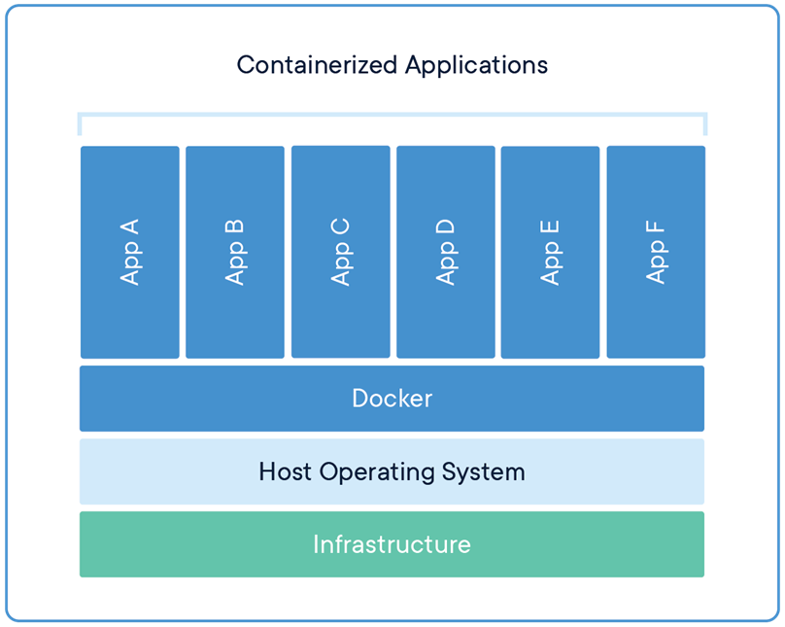
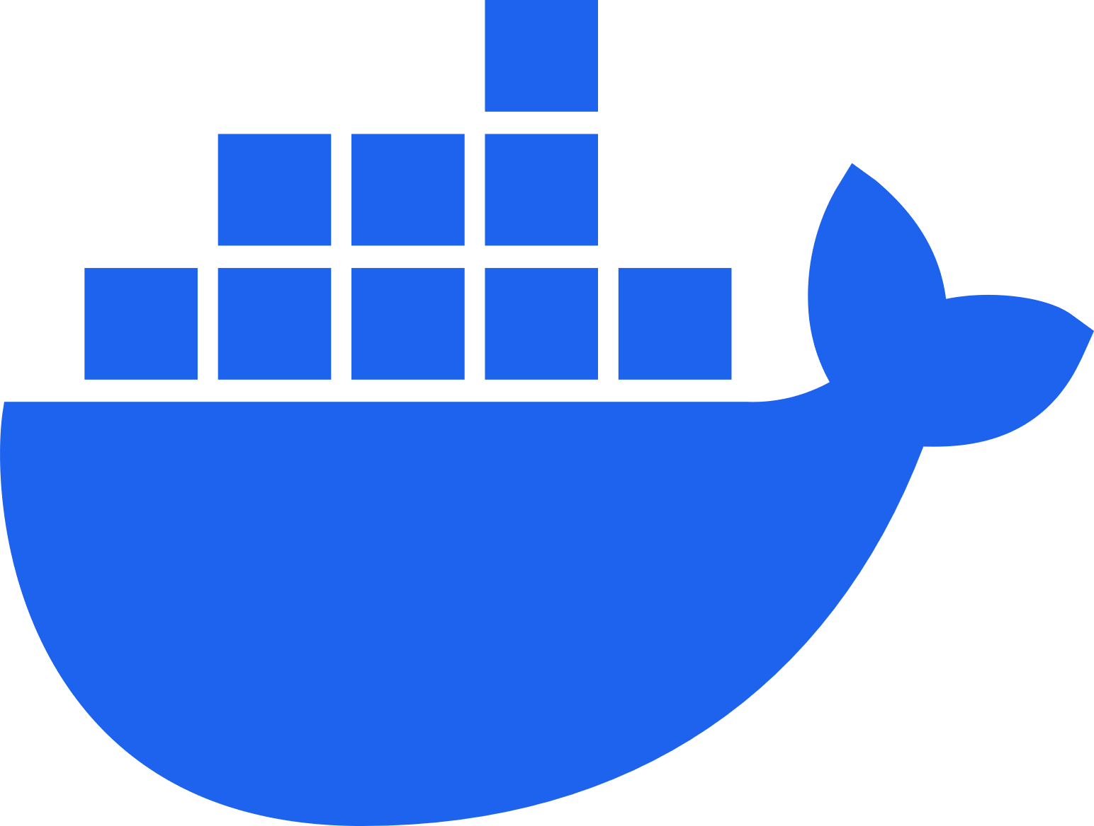
¿Qué es un contenedor?
Docker y los contenedores
Notes:
Yo voy a hablar de Docker como plataforma que nos permite desplegar aplicaciones en contenedores. Docker no es la única aplicación que controla contenedores hay otras como Singularity (para HPC) o LXC (Linux Containers, en el cual se basaba Docker), pero se ha convertido en casi un estándar de facto para hacer contenedores.
Una imagen de Docker busca contener una aplicación encapsulada con todas las dependencias que necesite para ser ejecutado.
Esto tiene la ventaja además de controlar las versiones de tus programas y reducir los problemas de compatibilidades, en principio. No vamos a emular hardware, por lo que dependencias con la arquitectura del procesador no se van a evitar, pero no es lo que buscamos en la mayoría de casos.

Slide 6

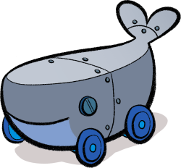
Docker como plataforma
Docker Desktop y plugins
Docker Engine
Docker CLI client
Docker Scout
Docker Buildx
Docker Extensions
Docker Compose
Kubernetes
Notes:
¿Qué es Docker? Docker es realmente muchas cosas, una empresa, una aplicación, un contenedor Docker… Cuando instalamos Docker Desktop estamos instalando la mayoría de las funcionalidades de Docker (Engine, CLI, Scout, Buildx, extensiones, Compose y pudiendo instalar Kubernetes).
Las versiones de MacOS y Windows funcionan bajo una máquina virtual y bajo el subsistema de Linux respectivamente.

Slide 7
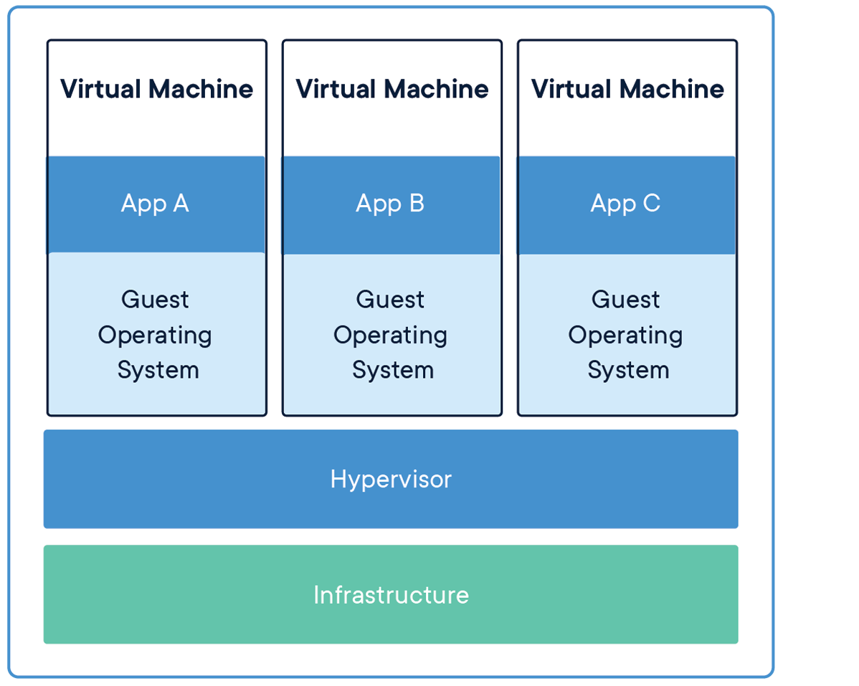
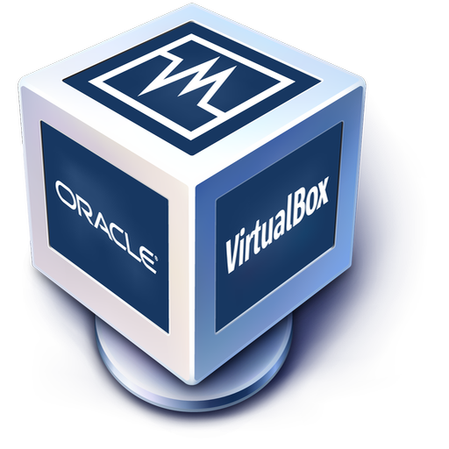
¿Máquinas virtuales?
Notes:
¿Pero eso no es lo mismo que una máquina virtual?
Realmente, es bastante parecido, pero cuando profundizamos encontramos las diferencias, por ejemplo, por defecto no se corre un administrador de servicio y no necesita de sistemas operativos al completo, con todas las funcionalidades, reduciendo así su tamaño.
Aun así, en los servidores se lanzan máquinas virtuales y esas máquinas virtuales lanzarán a su vez contenedores, así que tampoco hay que pensar que son ideas completamente opuestas o que tenemos que descartar las máquinas virtuales porque los contenedores ya están aquí.

Slide 8




Sistemas Operativos
“El tamaño importa”
Nano Server
Notes:
Bueno, pero si queremos usar aplicaciones, ¿qué se usa? Lo más normal es partir de las librerías de un sistema operativo que nos ofrezca las funcionalidades suficientes. Aquí el tamaño (de la imagen) importa, tenemos algunas muy comprimidas como las distribuciones de:
Alpine desde los 5MB
Debian y Ubuntu ocupan más de 70MB
Windows Nano Server superaría los 100MB
Nos ahorramos funcionalidades innecesarias y poder correr más contenedores en el mismo servidor y tardar menos en construir/descargar la imagen.

Slide 9
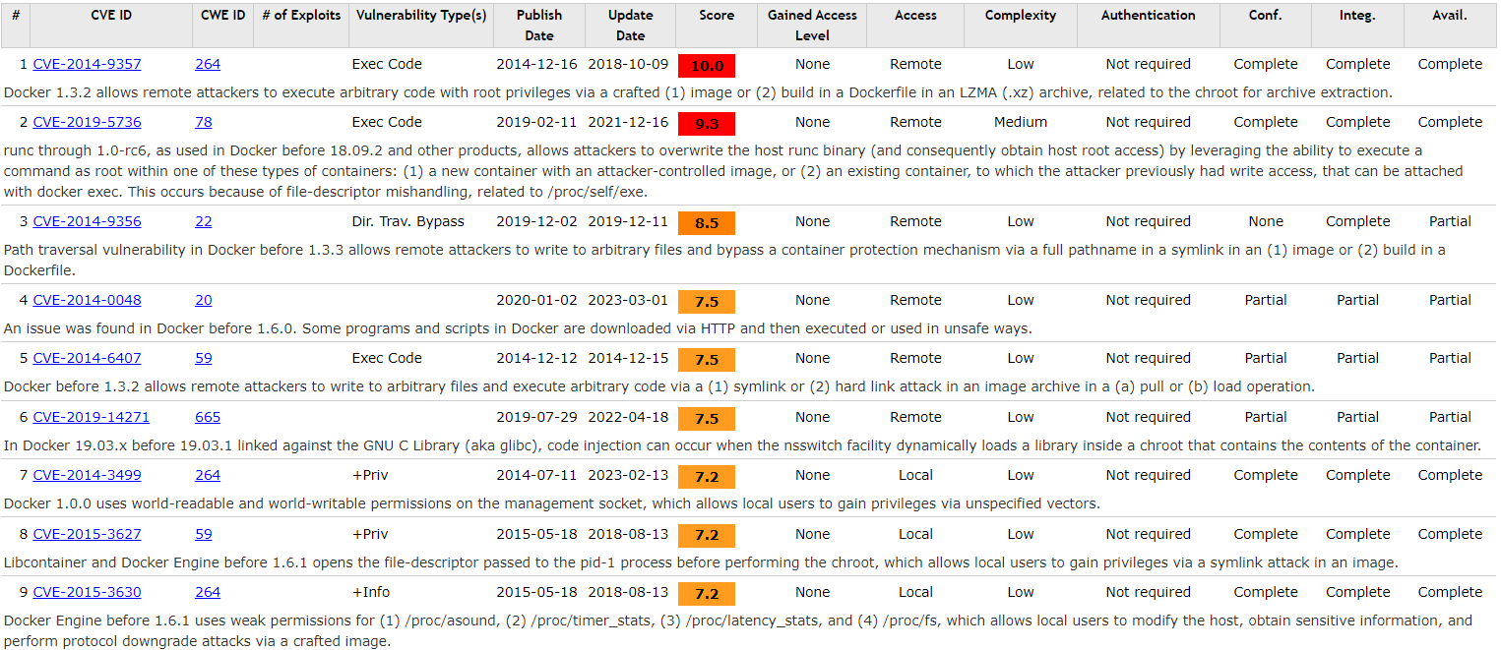
Seguridad
“Nada es 100% seguro”
Notes:
Esto parece seguro, ¿no?
Bueno, siempre se dice lo que nada es “100% seguro” y es cierto que hay un historial de Docker con las vulnerabilidades que se han expuesto. Aun así, resulta bastante robusto ya que podemos seleccionar qué exponemos del contenedor al configurarlo.
Además, algunas aplicaciones nos permiten escanear vulnerabilidades de nuestros contenedores docker scout / scan, que recientemente ha salido a público general.
Por otra parte, actualmente, gran parte de la infraestructura de Internet se mantiene con contenedores, por lo que encontrar brechas podría afectar a miles de máquinas en todo el mundo.

Slide 10
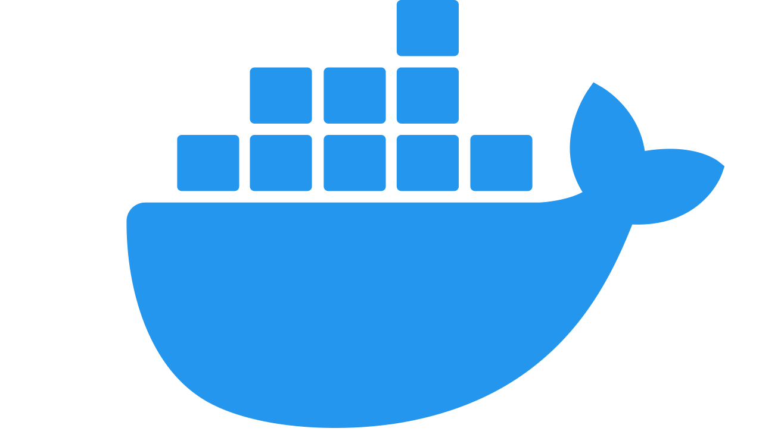

Docker Daemon
Servidor
Cliente (CLI)
dockerd
docker ...
Notes:
Cuando queremos iniciar alguna acción con Docker es necesario que esté corriendo el demonio/servidor de docker, como si fuera una conexión de internet. Podremos interactuar con los comandos por terminal de Docker. Si se lanzan comandos de Docker sin estar este activo, se lanzará un error.

Slide 11




Conceptos (I)
Básico
Dockerfile
Imagen
Contenedor
Notes:
Es difícil comprender los distintos conceptos de Docker en una sesión corta, ya que se van asimilando con el tiempo, pero voy a intentar explicarlo con metáforas. Un Dockerfile es algo así como un manual de instrucciones, configuraciones; la imagen es el disco de instalación, aunque hoy en día ya no se usen casi; y el contenedor es la aplicación instalada.

Slide 12




Conceptos (II)
Programación
.exe
Dockerfile
Imagen
Contenedor
Notes:
Si nos ponemos un poco más como programadores, el Dockerfile sería el código, la imagen el compilado y el contenedor la ejecución/proceso.

Slide 13
Dockerfile (I)
Notación
# Comentario
INSTRUCCIÓN argumentos
Notes:
Los Dockerfiles son los archivos de Docker que nos permiten construir imágenes, no son tan parecidos a los Makefiles de C y C++, aunque pillará el nombre por ahí. Por lo general usamos las sentencias que están aquí:

Slide 14
Dockerfile (II)
Contenerizando tu aplicación
FROM imagen[:versión]
Partir de una imagen
RUN comando
Actualizar la imagen
COPY archivo_host directorio_dentro
Añadir archivos a tu imagen
ADD archivo/enlace directorio_dentro
Añadir archivos a tu imagen
Notes:
Lo primero son comandos básicos como estos:

Slide 15
Dockerfile (III)
Configurando tu contenedor
ENV variable_de_entorno
Añadir variables de entorno para la construcción de la imagen y contenedor
ARG argumento
Tomar argumentos/variables para la construcción de la imagen
Notes:
Luego tenemos las variables de entorno y argumentos para el contenedor: ENV para variables de entorno y ARG para argumentos en el Dockerfile.

Slide 16
Dockerfile (IV)
Lanzando tu contenedor
CMD [“comando”, “param “ . . .]
CMD comando param . . .
CMD param1 param2 . . .
Comando (y/o parámetros) que el contenedor ejecuta al iniciar
ENTRYPOINT comando param . . .
ENTRYPOINT [“comando”, “param “ . . .]
Comando que el contenedor ejecuta al iniciar
Notes:
Y finalmente tenemos el comando que queremos que se ejecute al iniciar el contenedor CMD y ENTRYPOINT.

Slide 17
Dockerfile (V)
Ejemplo simple
FROM alpine:latest
COPY ./script.sh .
CMD ./script.sh
Notes:
Un ejemplo muy sencillo de Dockerfile sería pillar una imagen de alpine, copiar un script y ejecutarlo.

Slide 18
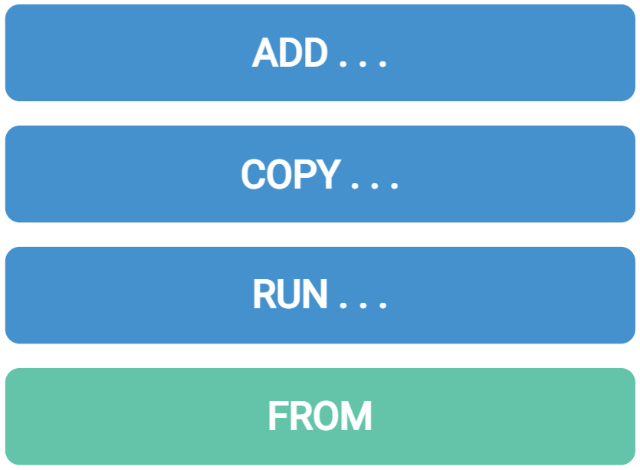
Imágenes (I)
Guardando nuestro trabajo
Notes:
Una imagen guarda el resultado de un Dockerfile, la construimos con el comando build y la hacemos correr como contenedor, con run.

Slide 19
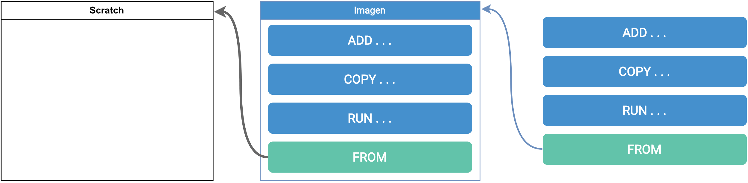

Imágenes (II)
Desde los orígenes
Notes:
Todas ellas acaban partiendo de Scratch, no el gato, sino una versión básica que no contiene programas ni nada.
Si os interesa y queréis meter un sistema operativo desde 0, podéis hacer FROM scratch y experimentar un poco.
Además, si dos imágenes base coinciden en vuestro ordenador (con el hash que lo identifique), no ocupa el doble en disco y se podrán optimizar algunos procesos.

Slide 20
Docker Registry
Dockerhub, me suena…
docker hub
Notes:
Dockerhub es el almacenamiento de imágenes en la nube que ofrece Docker, como si fuera Github con los repositorios. Ahí puedes subir tus imágenes públicas (ilimitadas) o privadas (1 por cuenta en caso del plan gratuito).

Slide 21

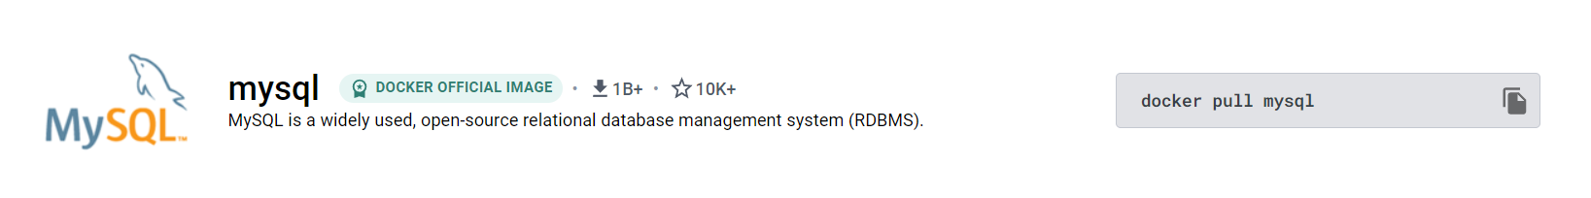

Dockerhub
No hagas todo el trabajo
Notes:
En Dockerhub tenéis muchas imágenes que os permiten configurar una base de datos, servidor o Wordpress siguiendo las instrucciones que tenga la página. No tenéis que instalaros Debian para instalar MySQL si la imagen oficial ya se encarga de ello.

Slide 22
Comandos (I)
Imágenes
docker image build [-f archivo] directorio
docker image ls
Dockerhub
docker push imagen
docker pull imagen
docker tag tag_fuente tag_destino
Notes:
Docker tiene muchos comandos y hay algunos de ellos tienen los mismos efectos, por lo que aquí os dejo algo resumido los comandos más importantes.

Slide 23
Comandos (II)
Contenedores
docker container run [opciones] imagen
docker container start contenedor
docker container stop contenedor
docker container ls
docker container prune
Opciones de interés : -d –rm –it –p –v –e . . .
Notes:
Realmente hay algunos comandos que están disponibles por compatibilidad, pero los relativos a contenedores se pueden ejecutar con container delante. A efectos prácticos, puedes usar docker container run o docker run sin problemas.

Slide 24
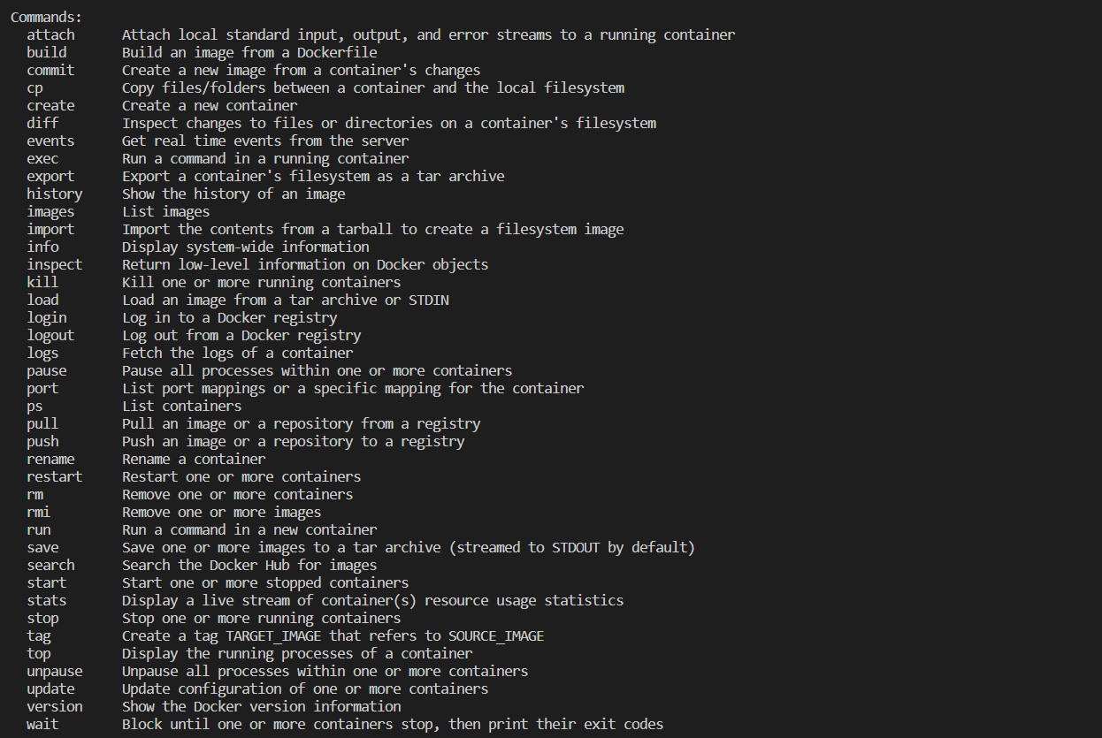
Comandos de Docker
Notes:
Lo dicho, muchos comandos y aquí no se muestran todos.

Slide 25
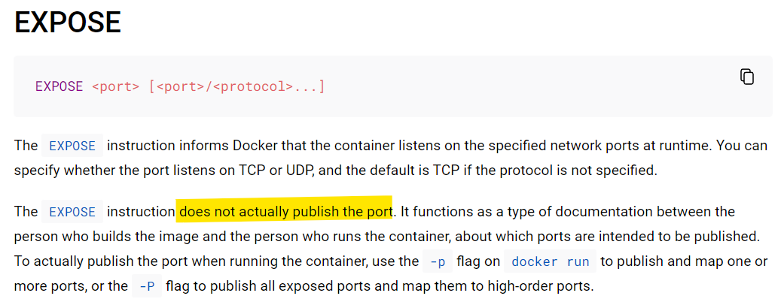
Documentación (I)
Leer atentamente
Documentación de Docker (docker.docs)
Notes:
La documentación de Docker es bastante extensa y organizada, aunque a veces puede ser complicado ver qué está fallando.
En este apartado de la documentación oficial se explican en varios párrafos cómo es la función de EXPOSE, pero a continuación se dicer que realmente no hace nada y es solo una forma de documentar el archivo.
Realmente tiene sentido que no quieras usar un contenedor que de repente abra más puertos de los que debería sin permiso o donde puede haber conflicto.

Slide 26
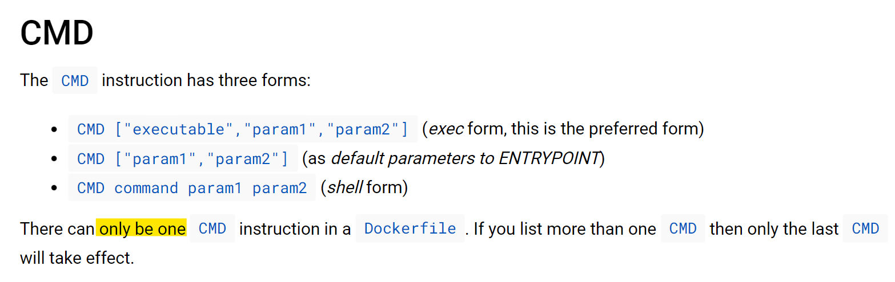
Documentación (II)
CMD
Documentación de Docker (docker.docs)
Notes:
Otra es CMD, que indica el comando qué se ejecuta al iniciar, también puede hacerse con entrypoint que es bastante parecido; pero es importante resaltar que solo ejecuta el último. Puede tener sentido, pero el problema es que al construir la imagen puedes no darte cuenta de que no va a funcionar bien.

Slide 27
A Practicar

Slide 28
Ejercicios
Recomendaciones
Pregunta a tus compañeros antes que a una IA generativa.
Usa Docker Desktop para iniciar el demonio, pero no para realizar los ejercicios.

Slide 29
Ejercicio 0
Dummy Dockerfile
josesanc02/taller-00
Partiendo de la imagen, añadir un archivo ‘dummy’
Comandos (Unix):
touch (crear ficheros)
Notes:
Hay que crear un Dockerfile que parta de la imagen y añadir de alguna forma un archivo que se llama dummy.

Slide 30
Soluciones (I)
El primer Dockerfile
0. Dockerfile
FROM josesanc02/taller-00
RUN touch dummy
0. Comandos
docker build –t etiqueta .
docker run etiqueta
Notes:
En este ejercicio se pretende que se obtenga un archivo guardado en una carpeta que se pueda acceder si nos adentramos en el contenedor.

Slide 31
Comandos - Ejercicio 1
Echa a correr
josesanc02/taller-01
Descarga la imagen y descubre qué se esconde en localhost (http://127.0.0.1)
Notes:
El objetivo es que se descarguen la imagen y que sepan abrir los puertos para que funcione la aplicación.
Abriendo localhost, llevará a la siguiente fase.

Slide 32
Comandos - Ejercicio 2
El sentido de la vida, el universo y todo lo demás
josesanc02/taller-02
Notes:
Una vez tengan la solución del anterior ejercicio, pueden saber cuál es el enunciado del taller 02. El contenedor comienza intentando descifrar un archivo, pero falta la contraseña.

Slide 33
Comandos - Ejercicio 3
Un secreto mal guardado
josesanc02/taller-03
Comandos (Unix):
/bin/sh
cat (leer ficheros)
ls (listar directorio)
Notes:
En este ejercicio se pretende que se obtenga un archivo guardado en una carpeta que se pueda acceder si nos adentramos en el contenedor.

Slide 34

Soluciones (II)
Agora sim entendo
1. docker run –p 8080:80 imagen
2. docker run –e THEANSWERTOLIFE=42 imagen
3. docker run –it imagen /bin/sh
Notes:
El resto de las soluciones parecen algo fáciles ahora, pero descubrirlas os lleva a entender mejor cómo funciona.

Slide 35
Mecanismos Entre Contenedores

Slide 36
Volúmenes (I)
La persistencia
node-1
node-2
node-3
service-replica-1
service-replica-2
service-replica-3
Docker
Docker
Docker
Datacenter
shared file storage
Notes:
Vale, ya que hemos trasteado ya unos cuantos contenedores, vamos a ver qué podemos hacer para gestionar varios de ellos, los volúmenes
Los volúmenes nos permiten guardar nuestros datos de forma persistente, encontramos dos formas de hacer esto, conectar una carpeta o crear un volumen que se guarda por defecto en la ruta que tenga Docker asociada (wsl).
Por otra parte, podemos conectar un volumen entre varios contenedores para que compartan memoria, por ejemplo, una base de datos que no funcionen de forma independiente.
Si nos vamos más allá, podemos configurar volúmenes de directorios remotos y cosas así, que sería la forma de exprimir más los volúmenes.

Slide 37
Volúmenes (II)
Volúmenes de contenedor
docker volume create name
docker run … -v <name>:<ruta_ contenedor>
¿Volúmenes de directorio?
<ruta_host>:<ruta_contenedor>
Notes:
Si lo hacemos necesitamos indicar con rutas absolutas en el Docker Run <nombre_de_volumen>:<ruta_máquina>, no será así en Docker Compose, que veremos ahora más tarde. ¿Pero no podríamos enlazarlo con una ruta_host como si fuera una carpeta compartida? Algo así como volúmenes de directorio.

Slide 38
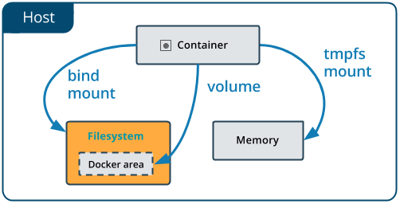
Bind mounts
Compartiendo el sistema
--mount
target=“<ruta_host>”,
source=”<ruta_contenedor>”
Notes:
Para eso existen las monturas, si lo hacemos necesitamos compartir el sistema de ficheros con el contenedor.

Slide 39
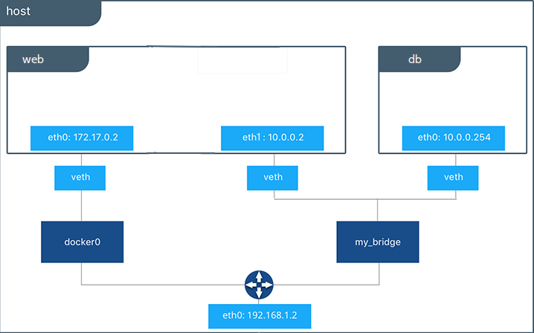
Networks (I)
10.X.Y.Z…
Notes:
Las networks son redes virtuales que permiten la intercomunicación de nuestros contenedores.
Por defecto, Docker Compose nos prepara una red donde los contenedores pueden acceder entre sí y eso significa que pueden acceder a los puertos sin configuración de más.
Las networks nos permiten acceder a los servicios por su nombre (DNS) sin tener que preocuparnos por las IPs. Es decir, si tu servicio se llama “redis”, no tienes que llamarlo por 10.0.X.Y, si no que lo llamas redis.

Slide 40
Docker Compose

Slide 41

Docker Compose (I)
Dando un poco de orden
Services
Los servicios/contenedores que se echan a correr.
Volumes
Dónde guardar la información.
Networks
Cómo conectarlos los contenedores.
Notes:
Aquí tenemos otra mascota, el pulpo.
Docker Compose nos permite organizar la coordinación y despliegue de contenedores.
La realidad es que muchos servicios de la nube como puedan ser Google Cloud te permiten generar estos archivos de configuración según contratas el servicio para realizar las configuraciones que sean necesarias, por lo que tampoco esperéis que vayáis a hacer esto si usáis una nube, ya que la configuración la harán ellos por detrás.

Slide 42
Docker Compose (II)
Comandos
[ v.1 ] docker-compose subcomando -- DEPRECATED
[v.2+] docker compose subcomando
docker compose up
Iniciar servicios del docker-compose.yml del directorio actual
docker compose down
Para y borra los servicios del comando docker compose up
Notes:
Para ejecutar los comandos de Docker compose hay dos formas, docker guion compose o docker compose en la versión actual.

Slide 43
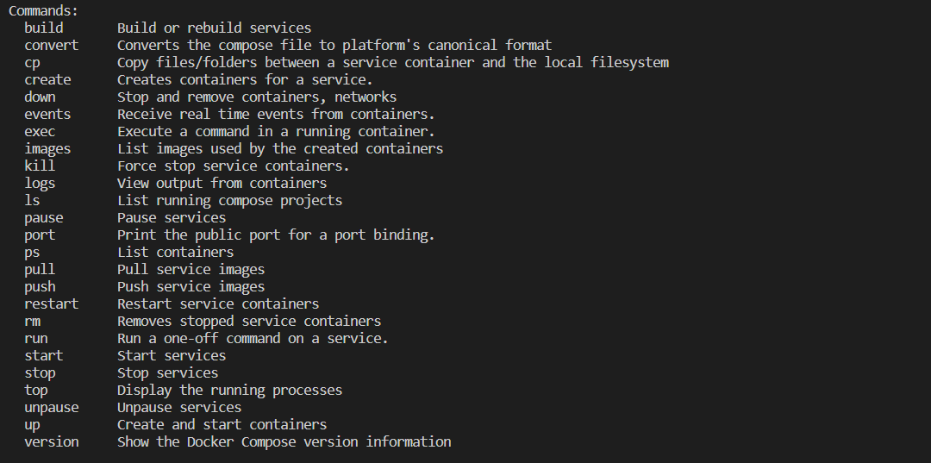
Comandos de Docker Compose
Notes:
Son bastantes los comandos para echar a correr y controlar con docker compose.

Slide 44
Compose File (v.3) - I
version: ‘versión'
services:
··nombre_de_servicio:
networks:
··nombre_de_red:
. . .
volumes:
··nombre_de_volumen:
. . .
y más . . .
La estructura
Notes:
Por describir a rasgos generales como es el archivo de configuración tenemos los siguientes campos:
version (por defecto 1): Indica la versión de Docker Compose.
services: es el apartado para indicar los contenedores que corran
contianer_name: nombre del contenedor
image: según si está la sección build o no definida puede indicar el nombre de la imagen del build o desde dónde se quiere obtener
build: sección para definir cómo construir la imagen de Docker
environment: variables de entorno
ports: relación de puertos host, contenedor para exponerlos en la máquina

Slide 45
Compose File (v.3) - II
··nombre_servicio_1:
····container_name: nombre_contenedor
····image: nombre_para_la_imagen
····build:
·····context: ruta
·····dockerfile: archivo_dockerfile
·····args:
·······- clave=valor
····environment:
·······- clave=valor
····ports:
······- “8000:80”
Configuración en docker-compose.yml
Notes:
Por describir a rasgos generales como es el archivo de configuración tenemos los siguientes campos:
version (por defecto 1): Indica la versión de Docker Compose.
services: es el apartado para indicar los contenedores que corran
container_name: nombre del contenedor
image: según si está la sección build o no definida puede indicar el nombre de la imagen del build o desde dónde se quiere obtener
build: sección para definir cómo construir la imagen de Docker
environment: variables de entorno
ports: relación de puertos host, contenedor para exponerlos en la máquina

Slide 46
Compose File (v.3) - III
··nombre_servicio_2:
····image: imagen_de_registry
····restart: on-failure
····env_file: archivo.env
····depends_on:
······- nombre_servicio_1
····expose:
······- 8000
Más atributos. . .
Y muchos más (Compose file version 3 reference)
Notes:
expose: expone los puertos entre distintas redes, pero si estamos en la misma red, no habrá diferencia.
depends_on marca la dependencia que tiene un servicio con otro, por lo que deberá lanzarse después, ahora profundizaré un poco más en esto.
No es viable memorizarse todos los atributos, así que para eso está la documentación del Compose file donde tenéis todos los posibles atributos, donde podéis encontrar hasta cómo ponerle una MAC específica a vuestro contenedor.

Slide 47
Compose File (v.3) - IV
(services:)
··nombre_servicio_2:
····. . .
····networks:
······nombre_de_red
····volumes:
······- ruta_host:ruta_contenedor
······- nombre_de_volumen:ruta_contenedor
networks:
··nombre_de_red:
. . .
volumes:
··nombre_de_volumen:
. . .
Configurando las conexiones
Notes:
Podemos indicar también redes y volúmenes, así como unos cuantos atributos más. Las definiciones de redes y volúmenes se describen fuera del services.

Slide 48

Compose File (v.3) - V
Comprobando los errores
docker compose config
Notes:
Si queremos encontrar errores de sintaxis, podemos ejecutar docker compose config y nos traducirá cómo se interpretará el compose.yml. Podemos detectar si faltan variables de entorno o no se están detectando algunos atributos.

Slide 49
Organizando dependencias
depends_on
Contenedor
Base de Datos
Notes:
Yo creo que con esta ya rematamos la documentación de Docker, aunque no está mal explicado. Docker garantiza que con poner depends_on un contenedor se lanzará después de otro, pero eso no garantiza que vaya a estar preparado. El caso más básico es el de una base de datos, imagina que el contenedor de la aplicación se enciende tras la base de datos, pero está todavía no está preparada. Los primeros accesos a la base de datos podrían resultar en excepciones que rompan el contenedor.

Slide 50


Comprobando dependencias
Healthcheck y service_healthy
Contenedor
Base de Datos
Notes:
Si queremos asegurarnos de que se ha montado correctamente antes de iniciar otro contenedor lo configuramos con healthcheck, que se puede especificar desde el docker compose y el Dockerfile. Con esto podemos poner como condición del depends_on, healthy.

Slide 51
.env
Guardando variables de entorno
DB_HOST=ejemplo.com
DB_PORT=5432
DB_USER=user
DB_PASSWORD=password
Usando variables de entorno
$DB_HOST
${DB_PASSWORD}
Notes:
Las variables de entorno se pueden guardar en un .env localizado en el mismo directorio que el Docker Compose File, aunque también podemos indicarlo con el atributo env_file.

Slide 52
Compose Ejemplo
Wordpress + MySQL
Configura un docker-compose.yml con wordpress y mysql
Visita la página de Wordpress de Dockerhub
Notes:
Un ejemplo sencillo es el de configurar una página Wordpress es muy pocos pasos.

Slide 53
Ejercicio 4
¿Dónde guardo mis datos?
josesanc02/taller-04
La aplicación ya está hecha, pero dónde guardo mis datos…
Notes:
En este ejercicio se pretende que se enlace un servicio con una base de datos para que se pueda iniciar el servicio en condiciones.

Slide 54
Curiosidades

Slide 55

¿Dockerfile y compose.yml automático?
Rápido y con buenas prácticas
Dockerfile
compose.yml
.dockerignore
docker init
Notes:
En las últimas versiones de Docker está disponible el comando docker init, que nos permite seguir comandos para la generación automática del Dockerfile y docker compose salió a principios de 2023.

Slide 56
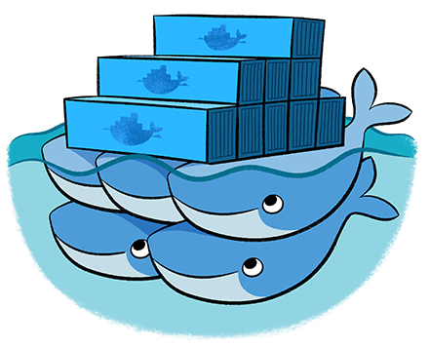
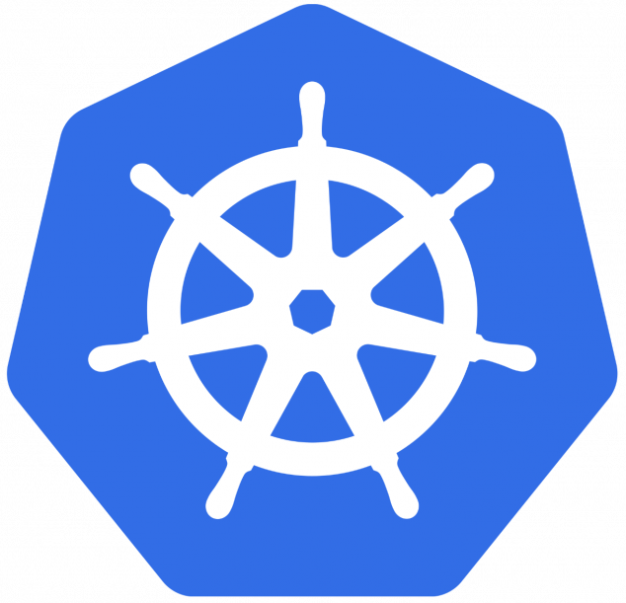
Orquestradores
Docker Swarm
Kubernetes
Notes:
En este taller no vamos a ver los orquestradores de contenedores. El propósito de estos es aplicar problemas de despliegue y mantenimiento de una forma más estandarizada al tratarlos como un contenedor y no como aplicaciones con sus diferentes configuraciones.
Los más típicos como Kubernetes o Docker Swarm.
En el caso de Docker Swarm, solo es necesario indicar el atributo de deploy especificar las réplicas del contenedor que quieres correr de forma simultánea.

Slide 57

Podman
alias docker=podman
Compatible con Kubernetes
Por Red Hat
Notes:
Una alternativa a Docker que ha pillado tracción últimamente con el tema de las licencias es Podman. Docker Desktop está limitado a uso no comercial para la versión gratuita, a diferencia de Podman cuya licencia es más abiertas que cuenta con Apache 2,0. Además es bastante compatible con Docker de ahí el comando de alias que funciona en bastantes ocasiones, así como aplicaciones de contenedores como Kubernetes.

Slide 58
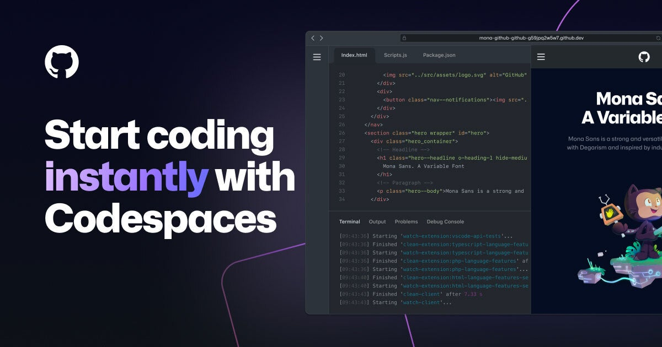
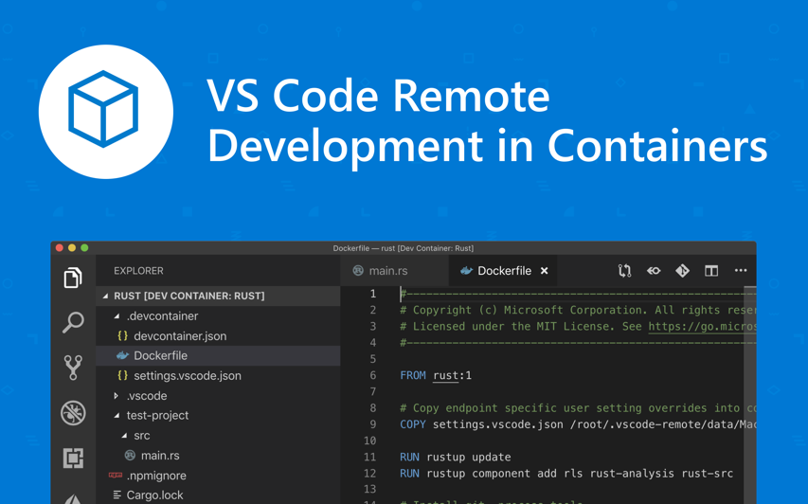
Desarrollando en contenedores
Devcontainers
Notes:
Por otra parte, quería dar una pizca de lo que se está fomentando en algunas empresas que es el desarrollo en contenedores. En otras palabras, el IDE, las extensiones y todo lo necesario no lo tiene ya tu ordenador, sino un contenedor desde el cual puedes programar para una aplicación como cualquiera de tus compañeros de trabajo.

Slide 59
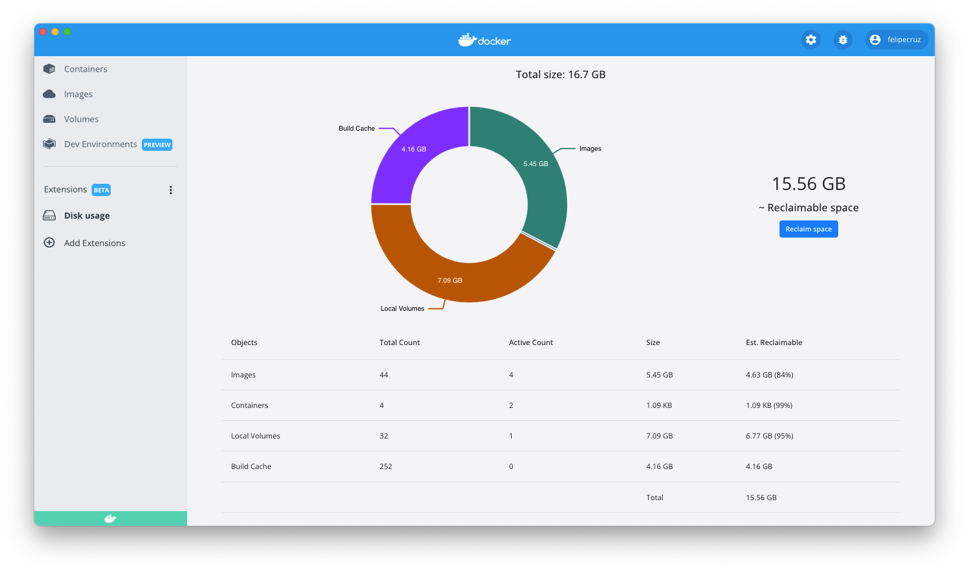
Otros consejos
Haciendo limpieza, prune
Containers
Images
Volumes
Notes:
Por último, unos cuantos consejos para que Docker no se desmadre. La aplicación de Docker Desktop es un diablillo (daemon), por lo que, si paras de usar la aplicación, lo ideal sería cerrarla una vez termines tus pruebas. Además, todas las imágenes que vamos creando se acumulan y ocupan su espacio de memoria. Con cierta frecuencia puede ser necesaria una limpieza (hay extensiones de Docker Desktop que lo facilitan).

Slide 60
Errores comunes
404 – Not found
failed to solve with frontend dockerfile.v0: failed to read dockerfile No se encuentra el Dockerfile, el nombre es incorrecto o no estás en el directorio indicado.
Fallos de identación en el archivo .yml
Nombre del servicio incorrecto (DNS)
Puertos sin configurar/exponer
docker inspect
docker ps
docker log id
Notes:
Bueno, por si acaso os pasa algún problema de estos, tenemos el de no encontrar el dockerfile, que es el más sencillo y suele ser por no estar en la carpeta indicada o haber puesto mal el nombre.
Luego existen otros más difíciles de identificar, pero que pueden venir de fallar en la identación del archivo yaml o se ha indicado un nombre del servicio incorrecto.
Y, por último, otra clásica es no haber expuesto los puertos correctamente, quedando incomunicado el contenedor.

Slide 61
FIN

Slide 62
Expansión

Slide 63

Problema del PID1
Procesos Zombies
exit()
init
proc
1
child1
Notes:
Vamos a ver un poco de teoría de Sistemas operativos para entender un problema de Docker, PID1. Resulta que cuando un proceso no es esperado por su padre, este se queda en estado zombie. Esto probablemente ya lo habíais escuchado, el caso es que este proceso puede encargarse de matarlo el proceso init del sistema operativo, pero en Docker, si vemos los pids de los procesos nos encontraremos que no existe un proceso que tenga esta labor.

Slide 64

Soluciones para PID1
Soluciones (Reap problem)
init (Unix)
bash (no gestiona signals)
supervisor
phusion/baseimage
dumb-init
docker run --init / init: true
tini
Notes:
Algunas soluciones para este problema sería partir de una imagen que gestione los procesos, correr docker con init a true. Obviamente tomará más recursos, pero también nos soluciona el problema.

Slide 65
Dockerfile (VI)
Cachéame
[CACHED] FROM . . .
[CACHED] COPY . . .
[CACHED] RUN . . .
RUN . . .
CMD . . .
Notes:
Una de las funcionalidades de Docker es que algunas acciones se pueden cachear, de forma que no se actualizan si se vuelve a construir la imagen y se acelera el proceso de construcción de la imagen.
Docker recomienda que las sentencias que puedan variar mucho vayan al final del Dockerfile, puesto que, si cambian, no forzará a tantas acciones a realizarse de nuevo.
Algunas herramientas como Vagrant, he escuchado que te permiten indicar lo que quieres que se cachee, pero en lo que sería Docker el orden es simplemente secuencial.

Slide 66
Dockerfile (VII)
Multistage
FROM alpine:latest AS builder
RUN apk --no-cache add build-base
FROM builder AS building_image
COPY src source.cpp
RUN g++ src/*.c
COPY --from=0
COPY --from=builder
Notes:
Para ahorrar espacio en las imágenes es posible crearlas en dos partes, con esto conseguimos que las herramientas de construcción de archivos o ejecutables no vayan incluidos en la imagen final.

Slide 67
Dockerfile (VIII)
pipefail
command_1 | command_2
command_1 | command_2
RUN set -o pipefail && command_1 | command_2
Notes:
Docker puede ser travieso, e imaginemos que queremos ejecutar una serie de comandos, si no indicamos que todos deben ejecutarse, podría continuar sin problemas, pese a que la imagen no esté construida como debería.

Slide 68
Dockerfile (IX)
scripts
#!/bin/bash
set -e
command_1
command_2
command_3
Notes:
Por otra parte, si hacemos recursos de scripts, deberíamos poner set –e para un comportamiento parecido cuando ejecutamos un script.

Slide 69

Usuarios
Anti root
#Cambiar usuario
USER usuario
Rootless
Notes:
Como el usuario root es de todo menos que seguro, lo suyo es que nuestro programa se iniciara con un usuario alternativo, incluso es posible crear las imágenes sin permisos de root por defecto, aunque requiere de una instalación adicional a la que tenemos.

Slide 70
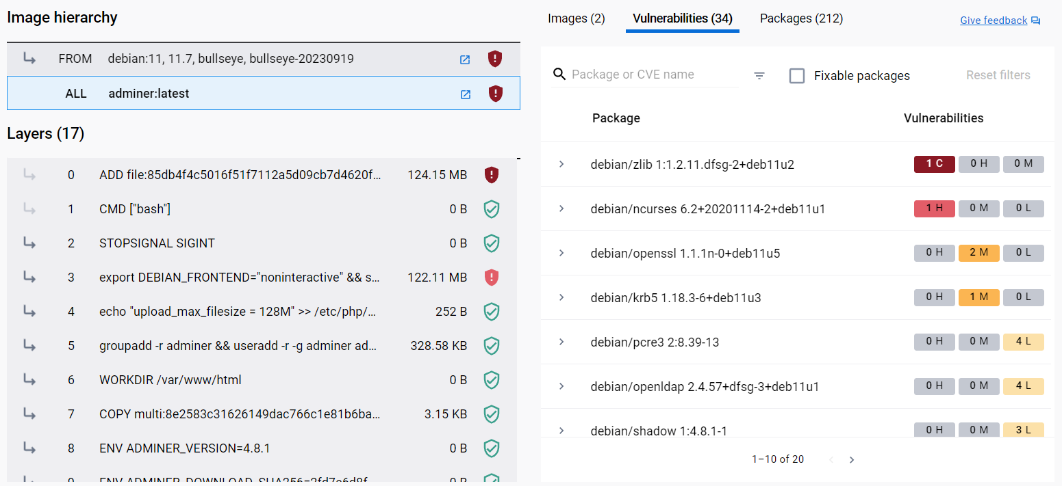

Docker Scout
Cuidando las vulnerabilidades
Notes:
Desde el 8 de noviembre de 2023 se ha abierto la posibilidad a usar scout independientemente del plan de usuario, nos permite analizar vulnerabilidades de paquetes en nuestras imágenes y recomendaciones para actualizar y mantener seguras nuestras aplicaciones con sus dependencias,

Slide 71

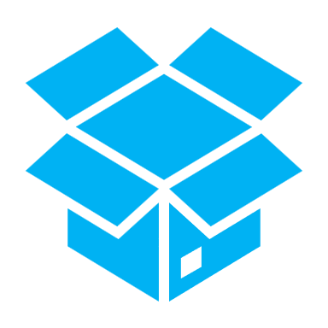

Secrets
secrets
services
abc:
secrets:
- db_password
secrets:
db_password:
file: db_password.txt
Fuera
Dentro
Notes:
Ya que estamos hablando de seguridad, otro concepto que podríamos haber ligado a los volúmenes y las redes, los secretos, que, sin llegar a ser del todo secretos, nos pueden ayudar un poco. Si tenemos un archivo que no queremos que sea visible, lo suyo sería tratarlo como un secret para que cualquier acceso desde fuera impida su lectura, pero no haya problema desde dentro. Esto no significa que es imposible leerlo, pero lo dificulta.

Slide 72
Networks (II)
Configurando drivers
bridge, (default), red privada
host, red del host
overlay, entre hosts (swarm)
macvlan, red física
none, aislado

Slide 73
Volumes
3
Configurando volúmenes
bind, enlazar directorios
volume, en volúmenes Docker
tmpfs, en RAM (temporal)
azure_file / efs, en servicios de la nube
local, almacén en host (driver)
nfs, volumen desde sistemas NFS

Slide 74
Docker Compose Up
Cosas que pasan (a veces)
docker compose up # Con argumento build
# Imagen y no se actualiza
docker compose up --build
# Se creó la imagen y no se actualiza
docker compose up --build --force-recreate
# Se crea la imagen y reinicia el contenedor
Notes:
En caso de que tengamos un contenedor del Docker Compose corriendo y queramos que se renueve, debemos forzar la recreación del contenedor, si no, tomará el ya existente y no habrá cambios.

Slide 75
Docker Machine

Slide 76
Docker Swarm

Slide 77



Docker Swarm (I)
Enjambres
Notes:
Cuál es la gracia de Docker Swarm, bueno no sé si es gracioso, pero me parece interesante la posibilidad de sincronizar contenedores entre varias máquinas con Docker, lo cual posibilita desplegar aplicaciones entre varios nodos de una forma coordinada.

Slide 78



Docker Swarm (II)
Bizantinos
Traición
Notes:
Un poco de historia y contexto para ver cómo funciona esto por debajo, con el surgimiento de los sistemas distribuidos, surgieron necesidades y problemas que algunos quisieron simplificar, uno de ellos es el Problema de los Bizantinos, tenemos que poner de acuerdo a unos ejércitos que se comunican por caballo para anunciar su intención de ir a la guerra, pero alguno de ellos podría estar planificando traicionarlos o mentir por otro. Para solucionar este problema surgen soluciones como las de consenso que implementa Docker, el algoritmo de Raft.

Slide 79
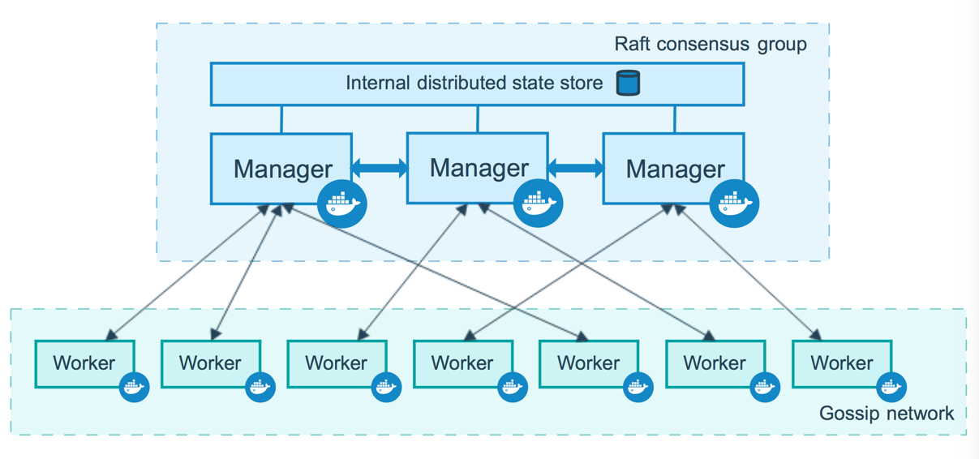
Docker Swarm (III)
Consenso
Notes:
Literalmente pasa por unas votaciones para escoger un líder, aquí las tienen cada menos tiempo que nosotros, pero el concepto es parecido. Además, se cuenta con dos clases de nodos, aquellos que son elegibles para ser líderes y los trabajadores, que forman una red de cotilleo o así me gusta llamarlo a mí.

Slide 80
Docker Swarm (IV)
Heartbeat
Notes:
Los algoritmos de Heartbeat o de latido son conceptos bastante sencillos, pero necesarios para el correcto funcionamiento de muchos sistemas distribuidos, asumiendo que una máquina que esté en mal estado no debería responder, así que se establece que se debe dar un mensaje periódico y si no se da en un tiempo determinado (timeout), se considera que el nodo ha caído.
Explico esto para entender por qué cuando cae un nodo puede tardar un tiempo en notificarse o levantar una réplica, ya que Docker debe asegurarse de que ha pasado suficiente tiempo para que se considere caído.
Aunque no lo parezca, bastante de la lógica que se ha seguido es la misma que se seguiría con los humanos.

Slide 81
Docker Swarm (V)
Docker Compose
deploy:
mode: replicated
replicas: 2
restart_policy:
condition: on-failure
Notes:
Pero cómo hago esto, bueno usando los archivos de Docker Compose podemos extender la configuración para establecer políticas para el despliegue del enjambre de docker, con modos como el global (un contenedor por nodo), replicated (n contenedores, por defecto)

Slide 82
Docker Swarm (VI)
Documentación (otra vez)
!
Note when using docker stack deploy . . .
Notes:
De nuevo, cuidado con la documentación, que alguna de las cosas que vimos antes no son compatibles con Docker Swarm porque no tendrían sentido o sería difícil de coordinar.

Slide 83
Docker Swarm (VII)
Dándole a la colmena
docker swarm init
docker swarm join --token unTokenMuyLargo
docker stack deploy
docker service ls
docker node ls
Notes:
Ahora que ya está preparado, podríamos partir de estos comandos, aunque no sé si funcionará en las máquinas de aquí, sería interesante probarlo.
Con el primero iniciamos un grupo, con el segundo nos unimos y con el tercero desplegamos entre los nodos.

Slide 84
THE END

Slide 85
Bibliografía y Recursos
https://docs.docker.com/
https://docs.docker.com/develop/develop-images/dockerfile_best-practices/
https://www.docker.com/resources/what-container/
https://learn.microsoft.com/es-es/windows/images/vscode-remote-containers.png
https://github.githubassets.com/images/modules/site/social-cards/codespaces-ga-individuals.jpg
https://seeklogo.com/images/S/scratch-cat-logo-7F652C6253-seeklogo.com.png
https://docs.docker.com/engine/swarm/images/swarm-diagram.png
https://www.docker.com/wp-content/uploads/2023/07/scout-logo-white-new.svg
https://www.cvedetails.com/vulnerability-list.php?vendor_id=13534&product_id=28125
https://hub.docker.com/extensions/docker/disk-usage-extension
De Oracle Corporation - This image may be found in VirtualBox 4.2 for Windows hosts, GPLv2, https://commons.wikimedia.org/w/index.php?curid=24112652
Notes:
Aquí tenéis recursos y sitios de donde he sacado las imágenes, por si acaso.

